Slide 1










GAMER
組員:
資工115 傅靖嘉
資工115 陳繹夫
資工115 鄭元翔

Slide 2

基本介紹

Slide 3

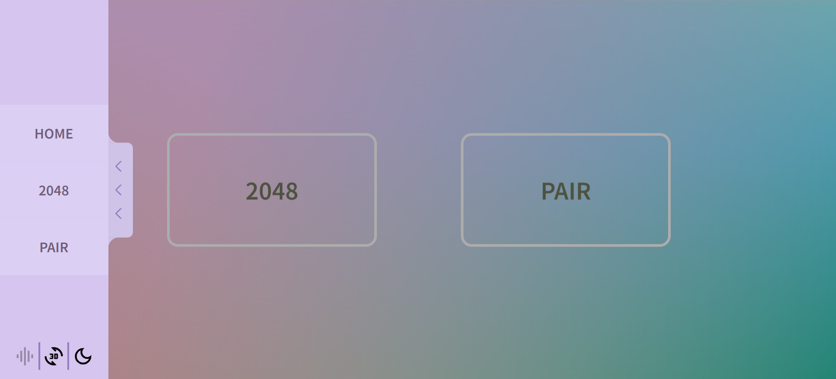
遊戲主畫面設計

Slide 4
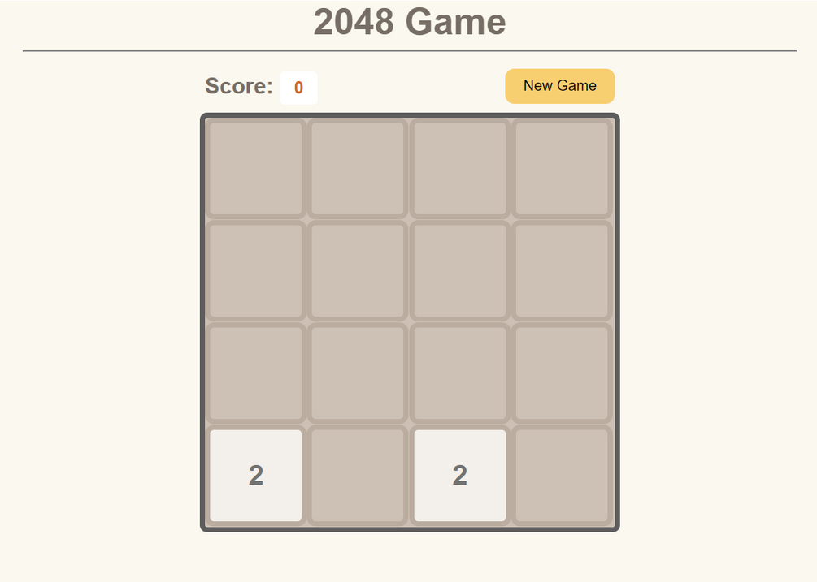
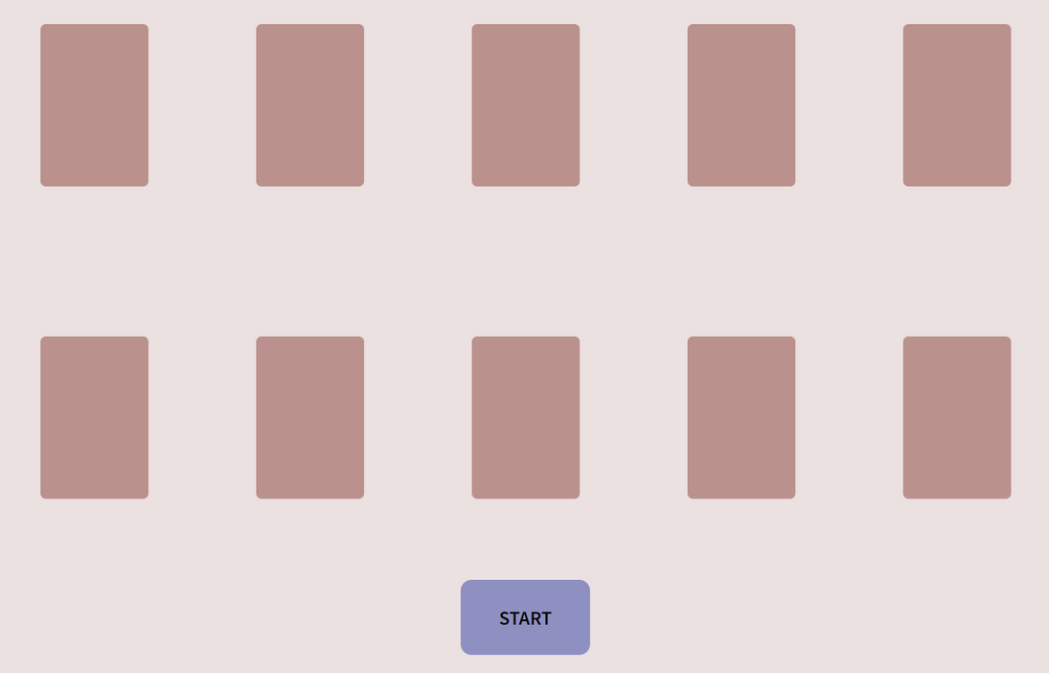
兩個小遊戲畫面設計

Slide 5
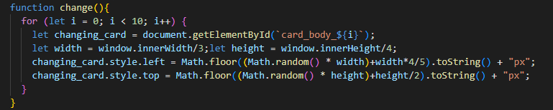
洗牌函式邏輯介紹

Slide 6
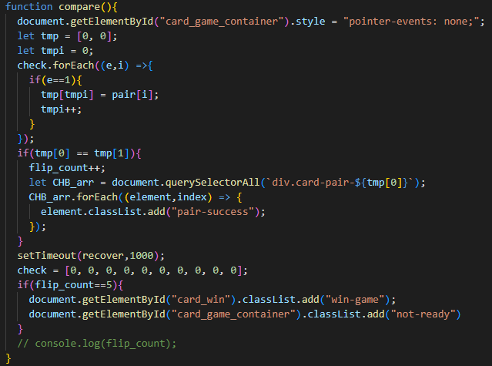
COMPARE 函式邏輯介紹

Slide 7
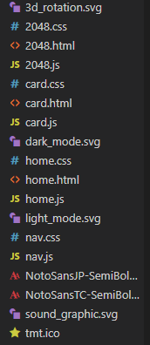
優點：
建立多個檔案以利互相呼叫
美術設計 (畫面主視覺)
可切換功能表

Slide 8



遇到困難
VS

Slide 9
不過好像都被解決了...
畫面切換導致卡死的問題
按鈕失靈
有些提示字沒有消除

Slide 10



DEMO 展示

Slide 11
THANK YOU FOR PLAYING WITH US!

